Slide 1
1
DİJİTAL BUZLANMA GÖSTERGESİ
SERVICES
IDEA
TEAM
MARKETING
GOAL

Slide 2
Viyadükler Neden Daha Çabuk Buzlanır?
2
Altları boş oldukları için
Altları bos oldugu için rüzgarları ve sogugu daha çok alarak daha hızlı buzlanıyorlar.

Slide 3
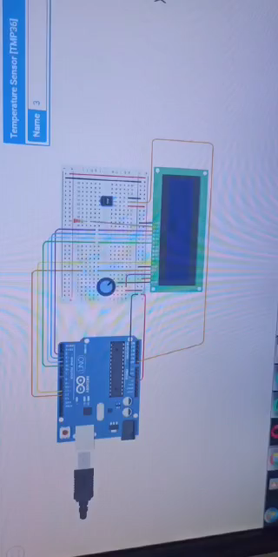
3
Bu proje neden yapıldı?
1
Birçogunuzun bildigi üzere viyadüklerde demirden tabelalar bulunmakta ve buralarda buzlanma riskleri çok yüksek.
YOUR IMAGE
2
Bu projedeki amaç ise bu demir tabelaları ısı ölçen aletlere, dijital göstergelere döndürmek ve bu şekilde asfaltın anlık ısısını ölçmek.
3
Not: Projemde DHT-11 kullandım, TinkerCad üzerinde ise TMP-36 kullandım. Aslında bu proje için DHT-22 daha doğru bir kullanım olacaktır.

Slide 4
Bu proje neden bu kadar önemli?
Toplum hayatına katkıları nelerdir?
4
01
İnsanlara anlık buzlanma oranını göstererek kaza oranını düsürmek.
02
Buzlanma oranlarına göre, hız sınırları belirleyerek viyadüklere EDS’ler yerlestirmek ve kurallara uyma oranını yükseltmek.
03
Teknolojininde ilerlemesiyle, ileride asfaltı ısıtarak buzlanma risklerinin önlenmesi gibi projelerde, asfalta ne kadar ısı verilecegi ile ilgili bir altyapı olusturur.

Slide 5
5
Eren Yusuf Duran
Beykent Üniversitesi
Gazi DSC
Gazi DSC ailesine bu eğitim için çok teşekkür ediyorum. Arka plandaki arkadaşlar, yönetim ekibi ve özellikle Onur Can hocam emeklerinize sağlık.
Bilgisayar Mühendisliği 1.Sınıf Öğrencisi olan benim robotiğe başlamama vesile oldunuz.

